Slide 1
Бюджет для граждан
Отчет об исполнении бюджета Партизанского муниципального района за 1 квартал 2021 года

Slide 2
Уважаемые жители Партизанского муниципального района!
Представляем Вашему вниманию Отчет об исполнении бюджета Партизанского муниципального района за 1 квартал 2021 года.
Бюджет для граждан нацелен на получение обратной связи от жителей района, которых волнуют проблемы муниципальных финансов. Надеемся, что представление бюджета в понятной для жителей форме повысит уровень общественного участия граждан в бюджетном процессе.

Slide 3
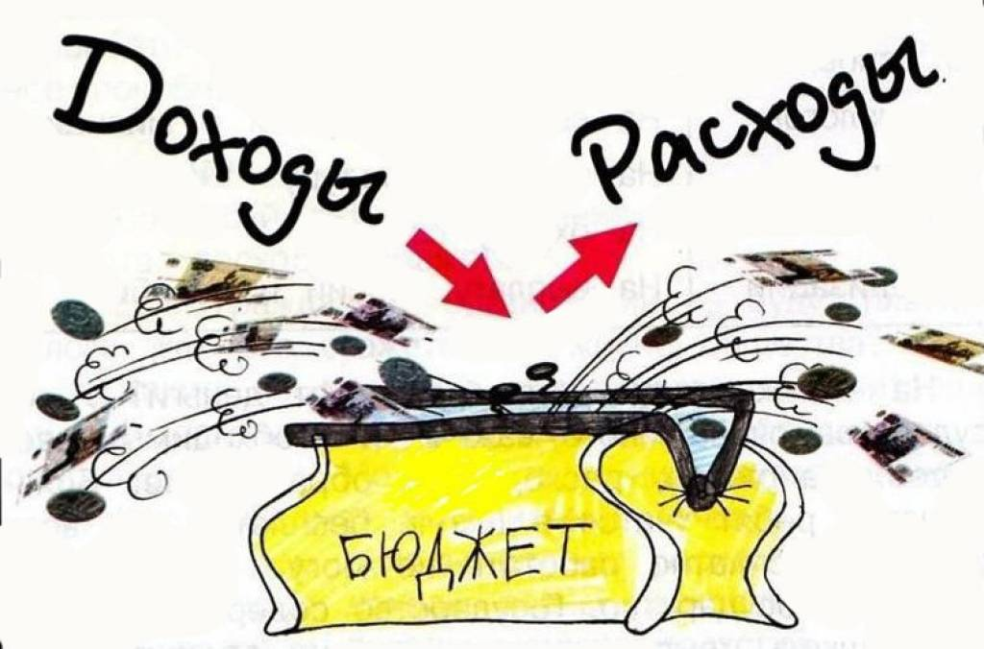
ОСНОВНЫЕ ПАРАМЕТРЫ ИСПОЛНЕНИЯ БЮДЖЕТА ПАРТИЗАНСКОГО МУНИЦИПАЛЬНОГО РАЙОНА
ЗА 1 квартал 2021 ГОДА (ТЫС.РУБ.)
Показатель | План | Факт | Исполнение (%)
Доход | 1 220 111,9 | 204 921,3 | 16,8
Расход | 1 347 363,1 | 213 382,1 | 15,8
Дефицит | -40 371,3 | -8 460,8 | -

Slide 4
ИСПОЛНЕНИЕ БЮДЖЕТА
ПАРТИЗАНСКОГО МУНИЦИПАЛЬНОГО РАЙОНА
ЗА 1 КВАРТАЛ 2021 ГОДА ПО ДОХОДАМ (ТЫС.РУБ.)

Slide 5
СТРУКТУРА И ОБЪЕМ
НАЛОГОВЫХ И НЕНАЛОГОВЫХ ДОХОДОВ (ТЫС.РУБ.)
 | План 2021 года | Поступило на 01.04.2021 | Отклонения
ВСЕГО | 411 355,0 | 89 113,4 | -322 241,6
Налоговые доходы | 378 624,0 | 72 534,3 | -306 089,7
Налог на доходы физических лиц | 320 111,0 | 58 289,1 | -261 821,9
Акцизы | 20 500,0 | 5 288,9 | -15 211,1
Налоги на совокупный доход | 2 595,0 | 3 785,2 | +1 190,2
Налоги на имущество | 31 333,0 | 4 299,7 | -27 033,3
Государственная пошлина | 4 085,0 | 871,2 | -3 213,8
Неналоговые доходы | 32 731,0 | 16 579,1 | -16 151,9
Доходы от использования имущества | 22 600,0 | 9 172,7 | -13 427,3
Плата за негативное воздействие на окружающую среду | 625,0 | 125,7 | -499,3
Доходы от оказания платных услуг и компенсации затрат государства | 506,0 | 167,5 | -338,5
Доходы от продажи материальных и нематериальных активов | 2 500,0 | 5 320,9 | +2820,9
Штрафы, санкции, возмещение ущерба | 6 500,0 | 1 745,4 | -4 754,6
Прочие неналоговые доходы | 0 | -1,4 | -1,4

Slide 6
СТРУКТУРА И ОБЪЕМ БЕЗВОЗМЕЗДНЫХ ПОСТУПЛЕНИЙ (ТЫС.РУБ.)
 | План | Факт | Исполнение(%)
ВСЕГО | 808 756,9 | 115 808,0 | 14,3
Дотации бюджетам муниципальных районов на поддержку мер по обеспечению сбалансированности бюджетов | 0 | 0 | -
Субсидии | 276 706,8 | 17 708,8 | 6,4
Субвенции | 506 484,1 | 89 082,3 | 17,6
Иные межбюджетные трансферты | 25 566,0 | 6 058,1 | 23,7
Прочие безвозмездные поступления | 0 | 3 000,0 | -
Возврат остатков субсидий, субвенций и иных межбюджетных трансфертов, имеющих целевое назначение, прошлых лет |  | -41,2 | -

Slide 7
ИСПОЛНЕНИЕ БЮДЖЕТА ПАРТИЗАНСКОГО МУНИЦИПАЛЬНОГО РАЙОНА ЗА 1 КВАРТАЛ 2021 ГОДА ПО РАСХОДАМ (ТЫС.РУБ.)

Slide 8
СТРУКТУРА И ОБЪЕМ РАСХОДОВ БЮДЖЕТА ПАРТИЗАНСКОГО МУНИЦИПАЛЬНОГО РАЙОНА ЗА 1 КВАРТАЛ 2021 ГОДА (ТЫС.РУБ.)
 | План | Факт | Исполнение(%)
ВСЕГО | 1347363,1 | 213382,1 | 15,8
Общегосударственные вопросы | 103685,3 | 21895,5 | 21,1
Национальная безопасность и правоохранительная деятельность | 40472,6 | 0 | 0
Национальная экономика | 55768,5 | 6269,4 | 11,2
Жилищно-коммунальное хозяйство | 37245,7 | 424,2 | 1,1
Образование | 947860,1 | 155677,0 | 16,4
Культура, кинематография | 53753,9 | 11721,9 | 21,8
Социальная политика | 71502,4 | 9531,5 | 13,3
Физическая культура и спорт | 5629,3 | 75,9 | 1,3
Средства массовой информации | 2330,3 | 388,4 | 16,7
Межбюджетные трансферты общего характера | 29115,0 | 7398,3 | 25,4

Slide 9
РАСХОДЫ БЮДЖЕТА РАЙОНА В РАМКАХ МУНИЦИПАЛЬНЫХ ЦЕЛЕВЫХ ПРОГРАММ ЗА 1 КВАРТАЛ 2021 ГОДА (ТЫС.РУБ.)
Наименование программ | Годовые назначения | Кассовое исполнение | Исполнение (%)
ВСЕГО ПО ПРОГРАММАМ | 1216574,1 | 183782,2 | 15,1
«Развитие муниципальной службы в администрации ПМР на 2016-2021 годы» | 554,8 | 33,8 | 6,1
«Развитие образования ПМР на 2018-2022 годы» | 684637,0 | 137531,5 | 20,1
«Развитие культуры ПМР на 2021-2027 годы» | 67367,7 | 14750,5 | 21,9
«Социальная поддержка населения ПМР на 2021-2025 годы» | 3940,7 | 949,9 | 24,1
«Защита населения и территории от ЧС, обеспечение пожарной безопасности ПМР на 2021-2023 годы» | 40472,6 | 0,0 | 0
«Информационное общество ПМР на 2021-2023 годы» | 2630,3 | 488,3 | 18,6
«Развитие транспортного комплекса ПМР на 2021-2025 годы» | 54041,4 | 6227,8 | 11,5

Slide 10
РАСХОДЫ БЮДЖЕТА РАЙОНА В РАМКАХ МУНИЦИПАЛЬНЫХ ЦЕЛЕВЫХ ПРОГРАММ (ПРОДОЛЖЕНИЕ)
Наименование программ | Годовые назначения | Кассовое исполнение | Исполнение (%)
«Экономическое развитие ПМР на 2021-2023 годы» | 29550,8 | 5787,6 | 19,6
«Улучшение условий труда в муниципальных учреждениях ПМР на 2019-2021 годы» | 216,5 | 0,0 | 0
«Реализация Стратегии государственной молодежной политики на территории ПМР на 2021-2025 годы» | 325,0 | 0,0 | 0
«Доступная среда на 2019-2021 годы» | 453,0 | 21,2 | 4,7
«Развитие физической культуры и спорта на территории ПМР на 2021-2024 годы» | 5629,3 | 76,0 | 1,4
«Развитие архивного дела в Партизанском муниципальном районе на 2021-2023 годы» | 60,0 | 0,0 | 0
«Патриотическое воспитание граждан ПМР на 2021-2025 годы» | 554,0 | 40,3 | 7,3
«Развитие малого и среднего предпринимательства в ПМР на 2019-2021 г.г.» | 301,0 | 0,0 | 0

Slide 11
РАСХОДЫ БЮДЖЕТА РАЙОНА В РАМКАХ МУНИЦИПАЛЬНЫХ ЦЕЛЕВЫХ ПРОГРАММ (ПРОДОЛЖЕНИЕ)
Наименование программ | Годовые назначения | Кассовое исполнение | Исполнение (%)
«Проведение мероприятий по строительству, реконструкции, ремонту объектов ЖКХ в ПМР на 2021-2023 годы» | 9689,9 | 393,2 | 4,1
«Обеспечение жильем молодых семей ПМР на 2021-2025 годы» | 6840,5 | 0,0 | 0
«Устойчивое развитие сельских территорий на 2021-2025 годы» | 1069,7 | 0,0 | 0
«Строительство Новолитовской общеобразовательной школы на 220 учащихся на 2012-2021 годы» | 261127,5 | 17262,1 | 6,6
«Комплексная безопасность образовательных учреждений ПМР на 2014-2021 годы» | 504,5 | 26,3 | 5,2
«Проведение мероприятий по строительству, реконструкции, ремонту объектов муниципального жилищного фонда и предоставление жилых помещений детям-сиротам ПМР на 2020-2022 годы» | 46553,9 | 193,8 | 0,4

Slide 12
РАСХОДЫ БЮДЖЕТА РАЙОНА В РАМКАХ МУНИЦИПАЛЬНЫХ ЦЕЛЕВЫХ ПРОГРАММ (ОКОНЧАНИЕ)
Наименование программ | Годовые назначения | Кассовое исполнение | Исполнение (%)
«Профилактика терроризма, экстремизма, наркомании и алкоголизма, предупреждение безнадзорности, беспризорности и правонарушений среди несовершеннолетних на территории ПМР на 2019-2021 годы» | 54,0 | 0,0 | 0

Slide 13
Финансовое управление администрации Партизанского муниципального района
Официальный сайт: http://rayon.partizansky.ru/
Телефон: 8 (42365) 21-4-12
Адрес: 692962, Приморский край, Партизанский район,
с. Владимиро - Александровское, ул. Комсомольская, 45 а
E-mail: fin650valex@mail.ru

